Slide 1
NYPD Arrests
Matias Capurro, Manuel Hanono, Augusto Perez Hochberg,
Nicolas Peric & Sol Winkel
Notes:
Ine

Slide 2
Contenidos
01
02
03
04
05
06
Introducción
Metodologías de trabajo previo
Geographical Information System
Descripción, objetivos
y preguntas
Encoding y Feature engineering
Y EDA
Modelos básicos para pronósticos
ARIMA, Redes y Prophet
Conclusiones
del trabajo
RandomWalk, Mean, Linear Trend, Quadratic Trend, etc.
Notes:
Ine

Slide 3
01
Introducción
Descripción, objetivos y preguntas
Notes:
Ine

Slide 4
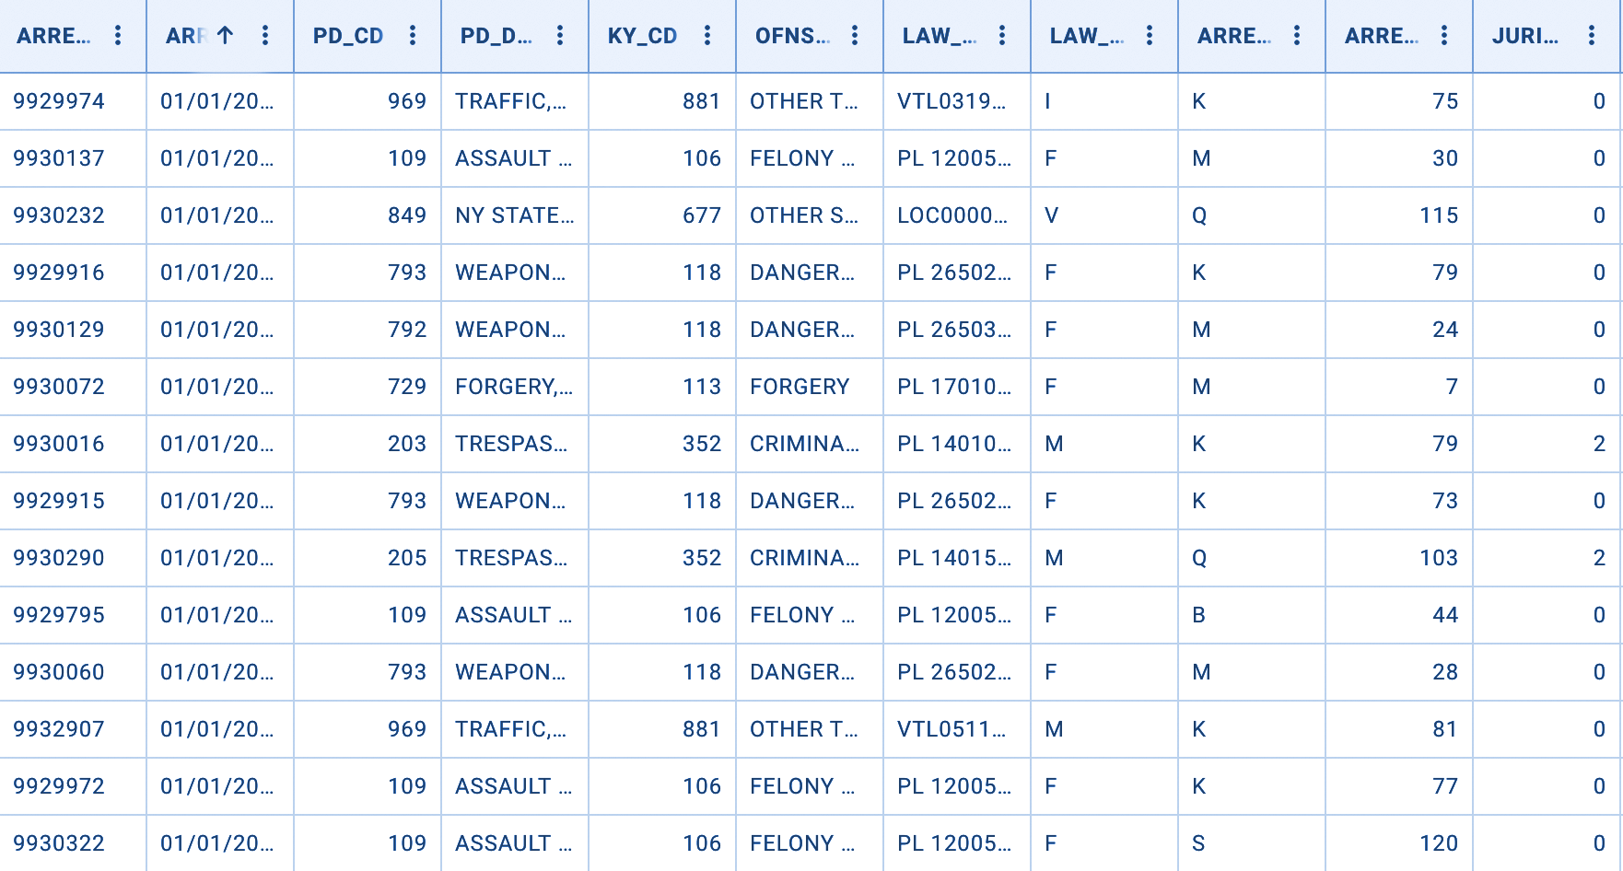
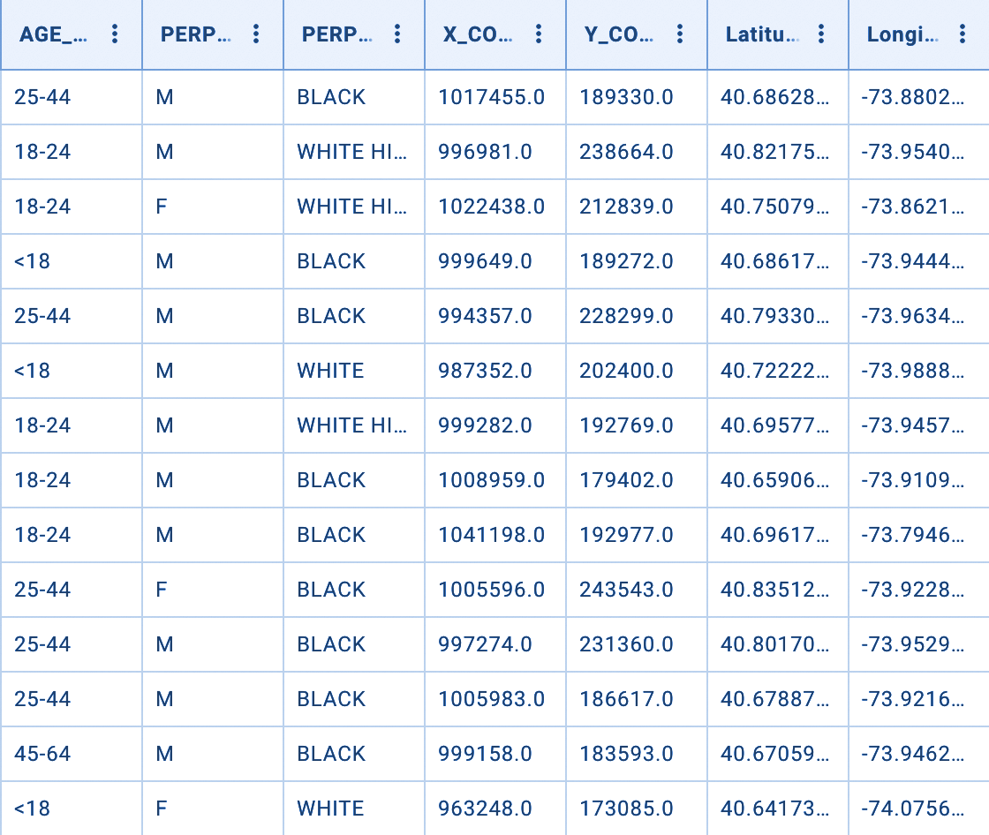
5.308.875
19
16
registros
Variables en la
base original
Variables utilizadas
para el análisis
registros
Notes:
Ine

Slide 5
Variables relevantes para el análisis
KY_CD y OFNC_DESC |  | Tres dígitos internos de clasificación, categoría
ARREST_DATE |  | Fecha exacta del arresto
LW_CAT_CD |  | Nivel de ofensa: delito grave, delito menor, violación
ARREST_BORO |  | “Borough” del arresto, posibles valores: B(Bronx), S(Staten Island), K(Brooklyn), M(Manhattan), Q(Queens)
AGE_GROUP |  | Rango de edad del arrestado: <18, 18-24, 25-44, 45-64, + 65
PERP_SEX |  | Descripción del sexo del arrestado
PERP_RACE |  | Descripción de raza del arrestado
Latitude |  | Latitud de la comisaría de arresto
Longitude |  | Longitud de la comisaría de arresto
Notes:
Ine

Slide 6
Variables agregadas para el análisis
MONTH |  | Mes en el que se realizó el arresto
DAY |  | Dia de la semana en el que se realizó el arresto
Notes:
Ine

Slide 7
El objetivo principal será reducir el delito.
Se buscará predecir la cantidad de arrestos
para poder implementar técnicas
para disminuir la criminalidad.
Notes:
Ine

Slide 8
Missings
Cantidad
Decisión
1
Latitud y Longitud
1
Al ser 1 solo registro que no lo tiene, lo borramos
2
Borough
8
cambiar nulos por “Unknown”
Bronx, Staten Island, Brooklyn, Manhattan, Queens, Unknown
3
Jurisdiction
10
cambiar nulos por “Other”
Patrol, Transit, Housing, Other
4
Law_Category
20.254
Cambiar nulos por “Unknown”
Felony, Misdemeanor, Violation, Infraction, Unknown
5
Age
17
Se imputan faltantes por rango etario de 25-44
<18, 18-24, 25-44, 45-64, + 65
6
KY_CD
9169
Se imputan por la moda dependiendo de la variable Category
7
Race
9169
Cambiar nulos por “Unknown”
American Indian, Asian, Black , Black Hispanic, White, White Hispanic
Notes:
Sol

Slide 9
Variable: Age
Imputación
se imputan los “missings” y los valores que no corresponden con la definición teórica de la columna
Imputa por la moda de KY CD: 25-44
Variable: KY_CD
Imputación
se imputan los “missings”
Imputa por la moda de Category: 235
Variable: Race
Imputación
Se imputan los “Unknown”
Imputa por la moda de KY CD: Black
Notes:
Sol

Slide 10
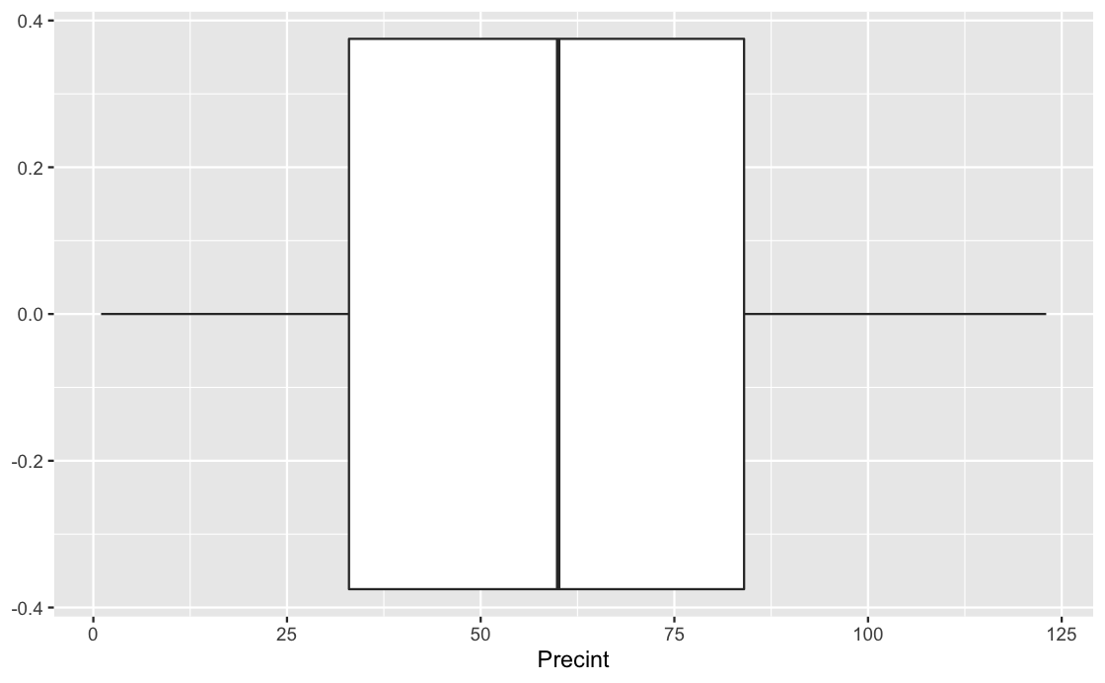
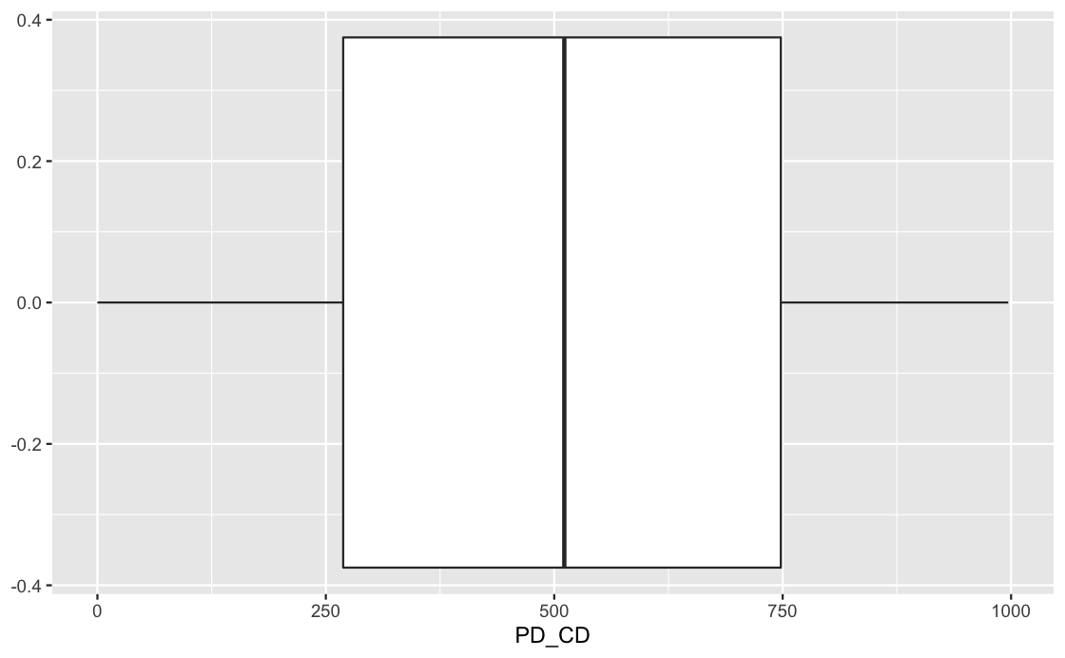
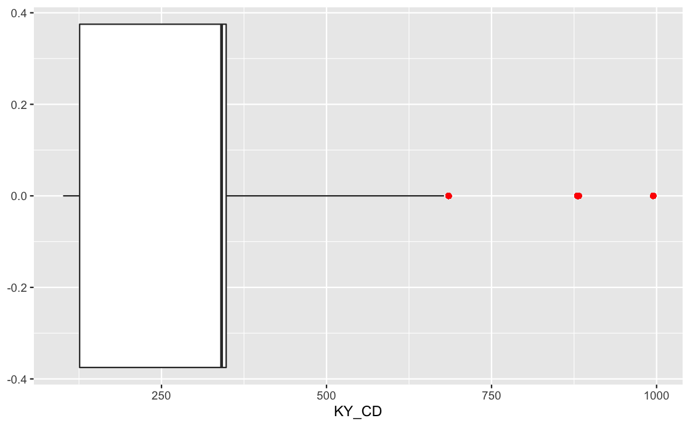
Outliers
Se realizan boxplots para las variables numéricas con el objetivo de detectar outliers.
Variable:
Precint
Variable:
PD_CD
Variable:
KY_CD
Notes:
Sol

Slide 11
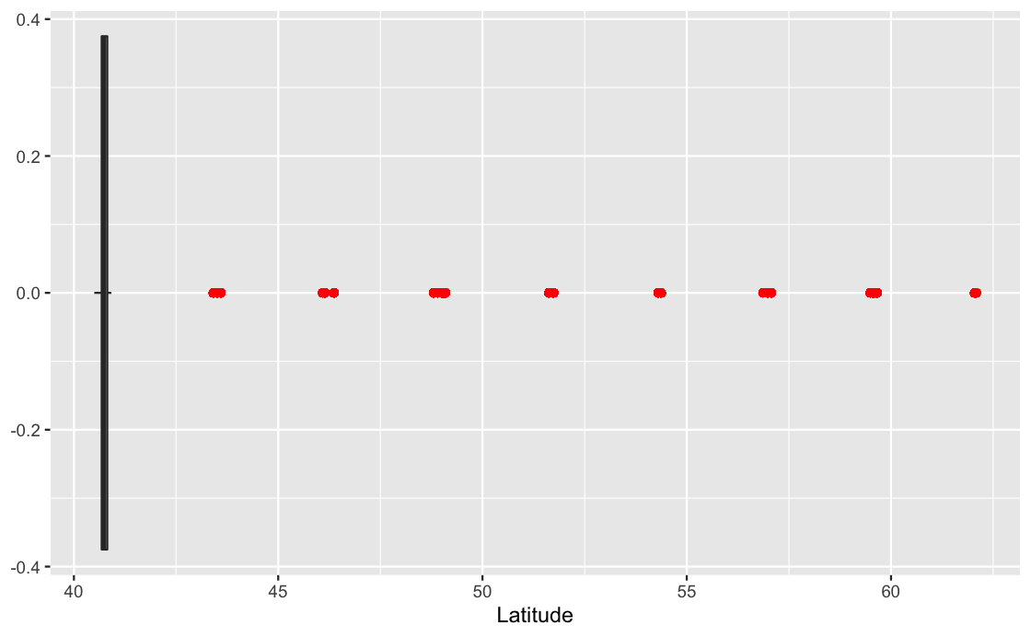
Outliers
Latitud y Longitud
Variable:
Latitude
Notes:
Sol

Slide 12
02
Metodologías del trabajo previo
Encoding, Feature engineering
Notes:
Sol

Slide 13
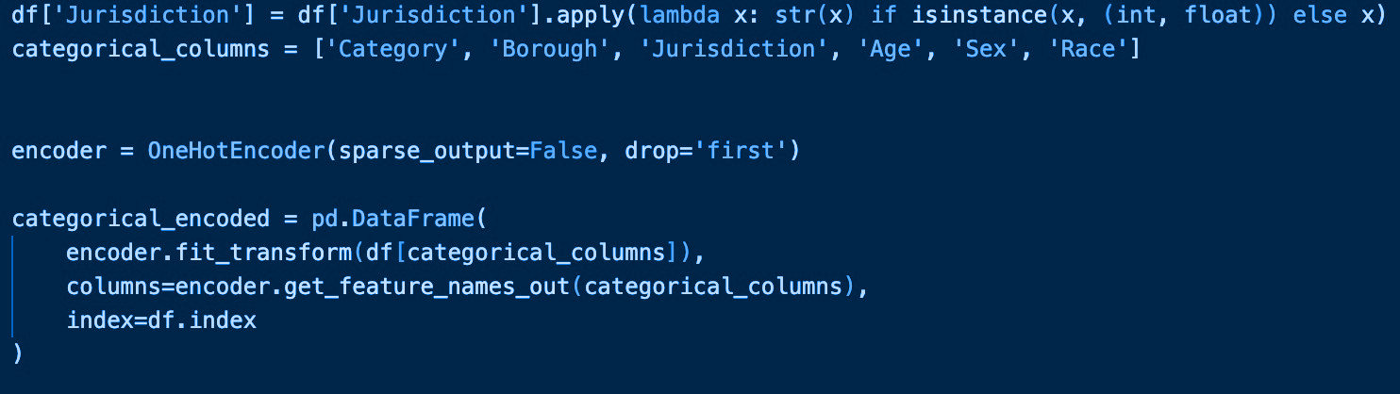
Encoding
One-hot,
de tez negra
25-44 años
¿Qué grupo etario y cuales características raciales son más propensas a ser arrestados?
Notes:
Ine

Slide 14
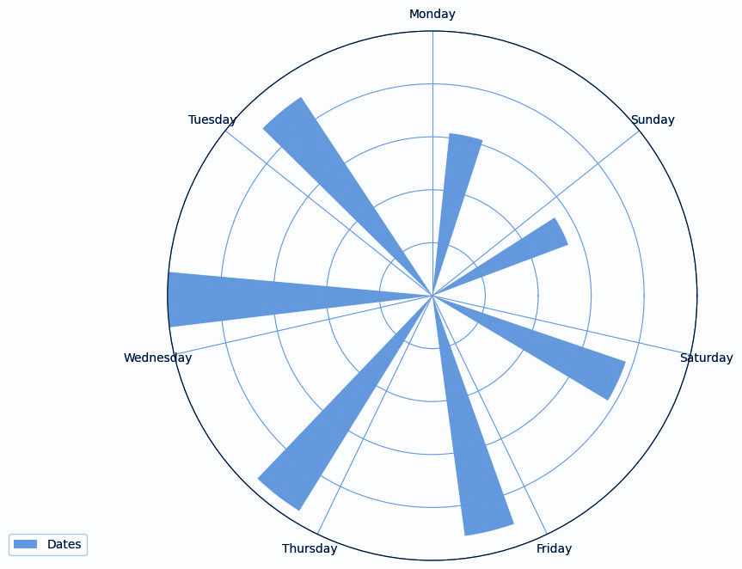
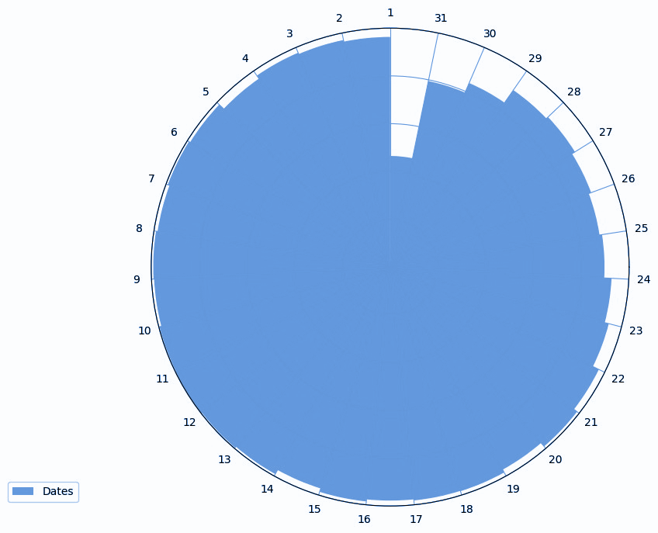
Feature Engineering
Notes:
Ine

Slide 15
03
EDA & GIS
Test de hipotesis
Notes:
Sol

Slide 16

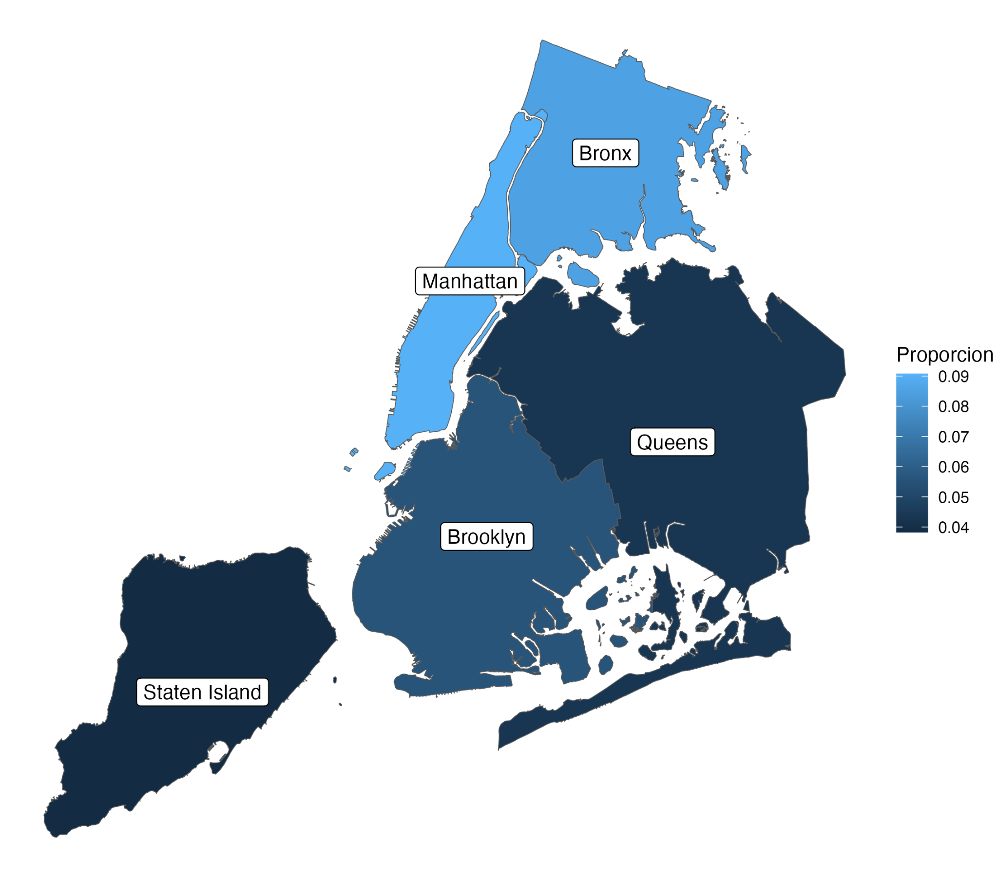
Crímenes por Habitante
según el Barrio
Gráfico de mapa
Bronx, Manhattan, Queens, Brooklyn y Staten Island
Notes:
Manu

Slide 17
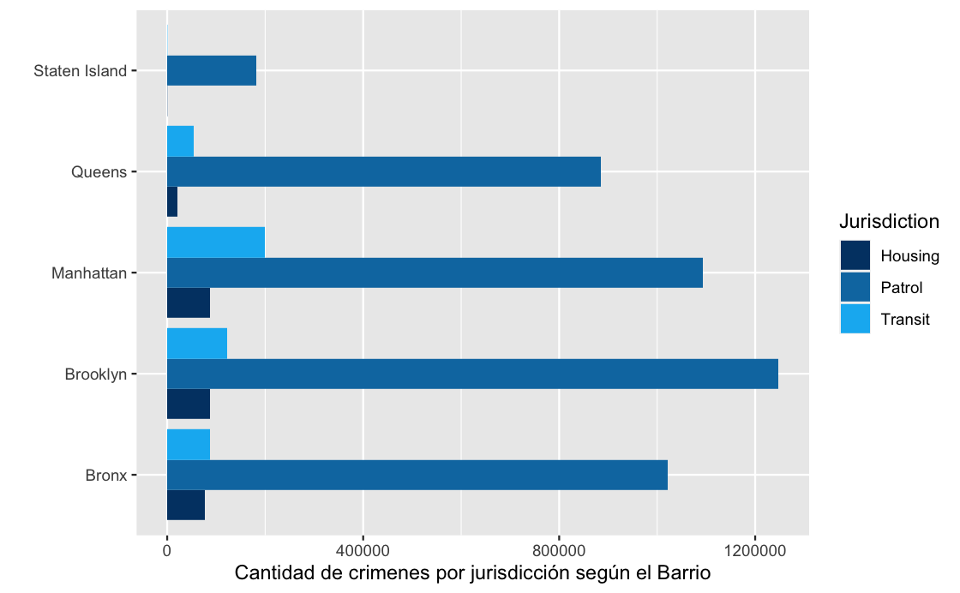
Cantidad de delitos
por barrio y por jurisdicción
Gráfico de barras
Bronx, Manhattan, Queens, Brooklyn y Staten Island, por jurisdicción
Notes:
Manu

Slide 18
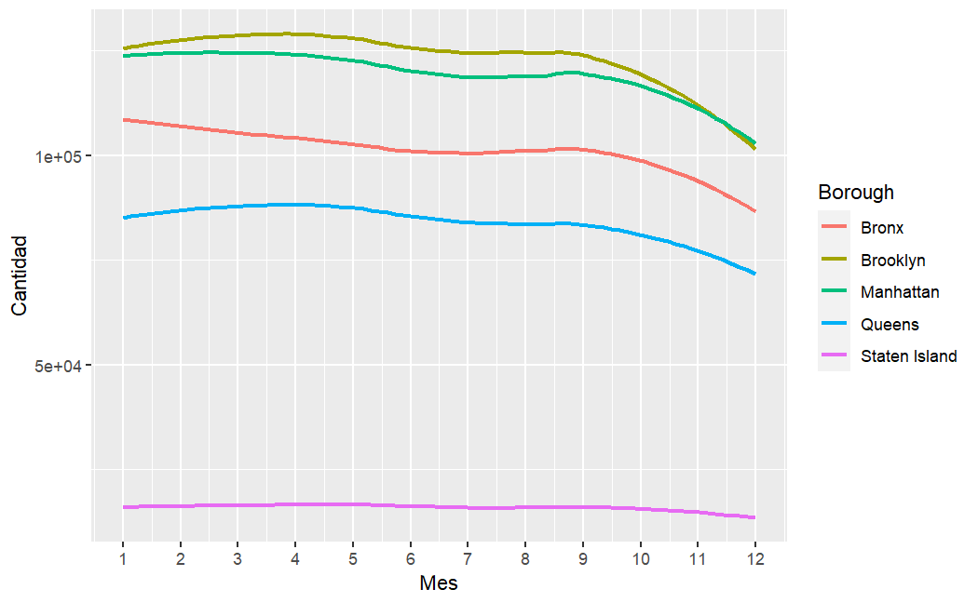
Cantidad de delitos por mes
según su barrio
Gráfico de líneas
Borough: Bronx, Brooklyn, Manhattan, Queens, Staten Island
Notes:
Manu

Slide 19
04
Modelos básicos para pronósticos
Notes:
Manu

Slide 20
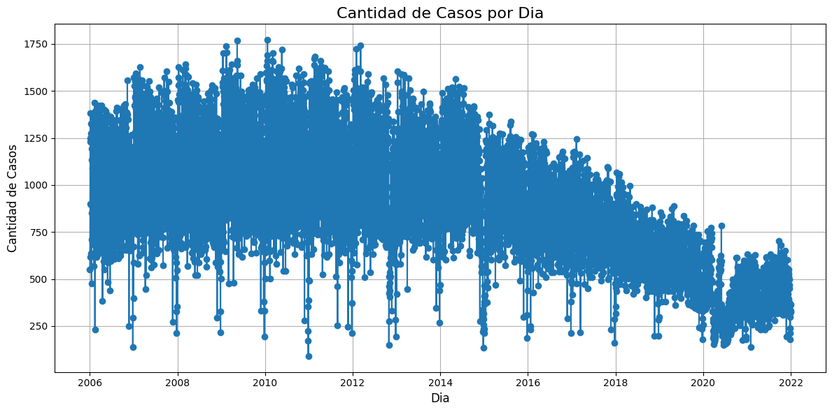
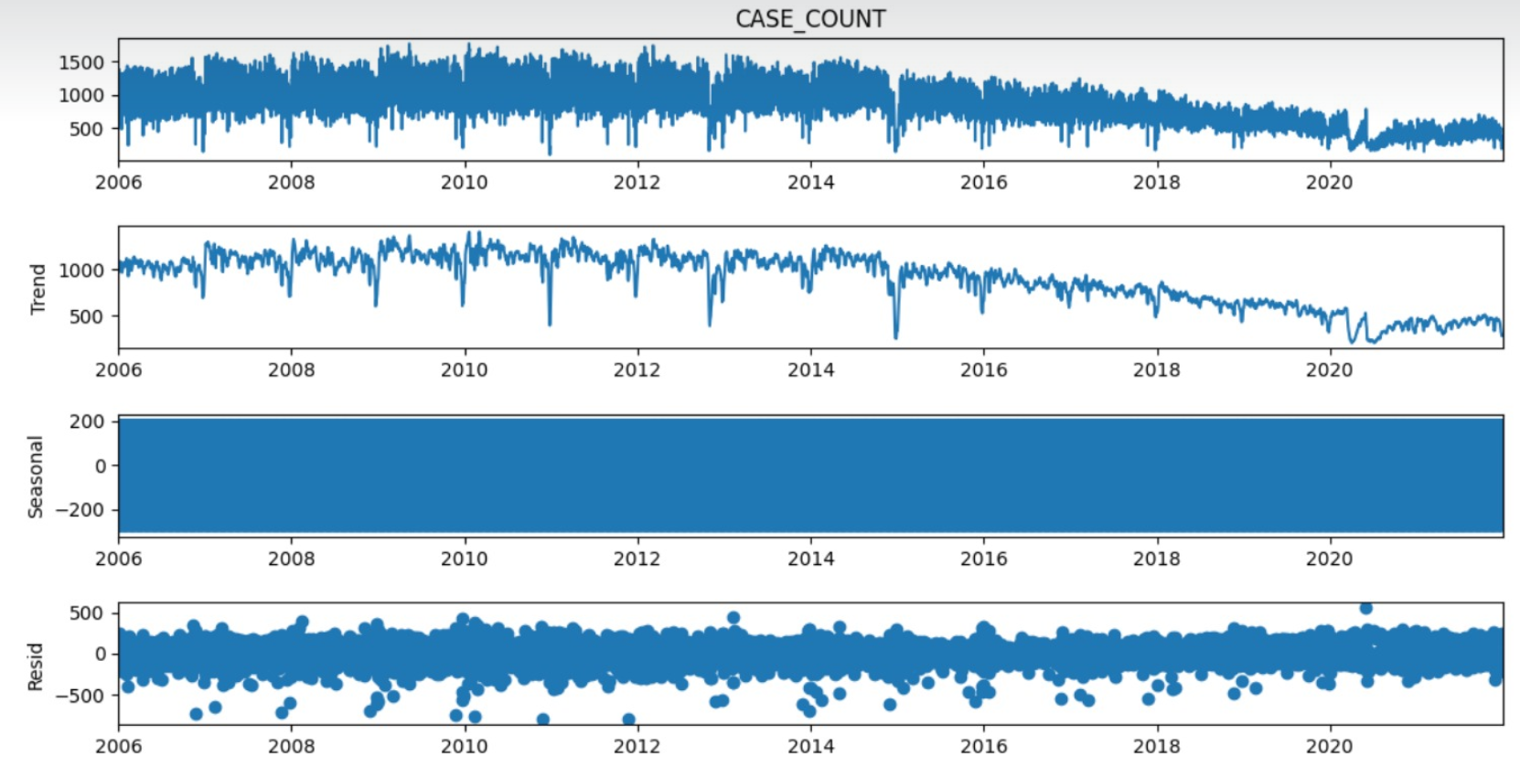
Descomposición de la serie - diario
Notes:
Manu

Slide 21
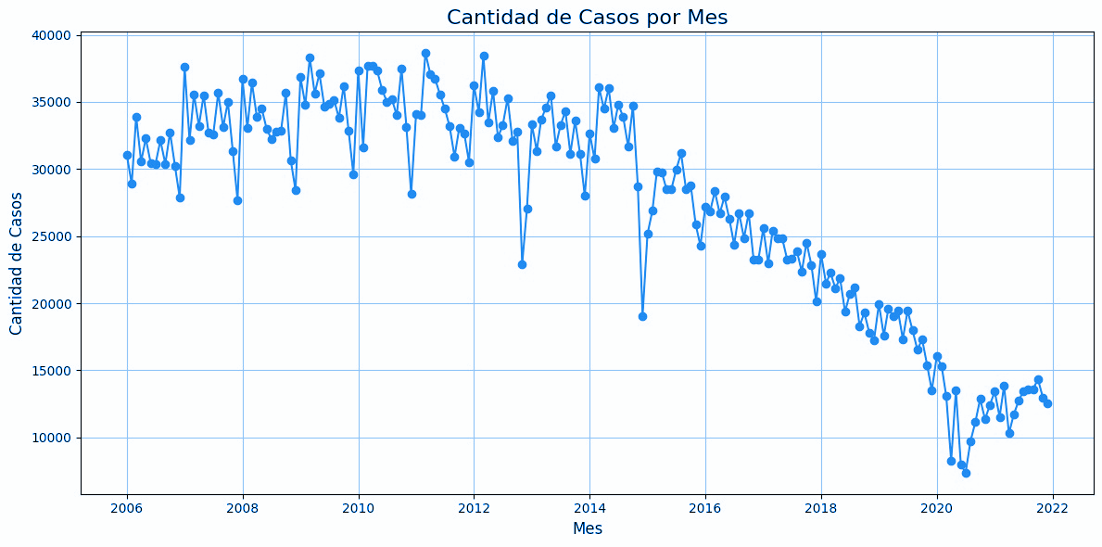
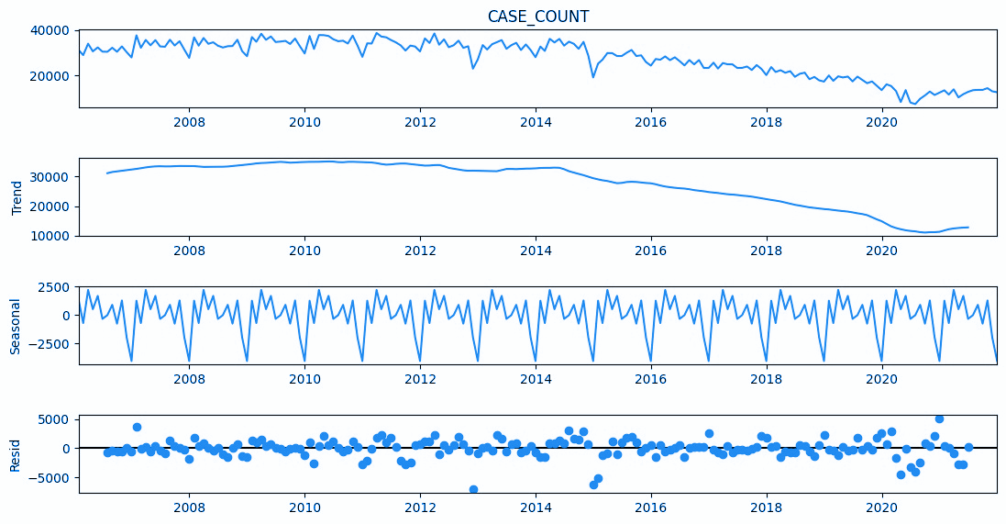
Descomposición de la serie - mensual
Se observa, a priori, una tendencia a la baja.
Notes:
Manu

Slide 22
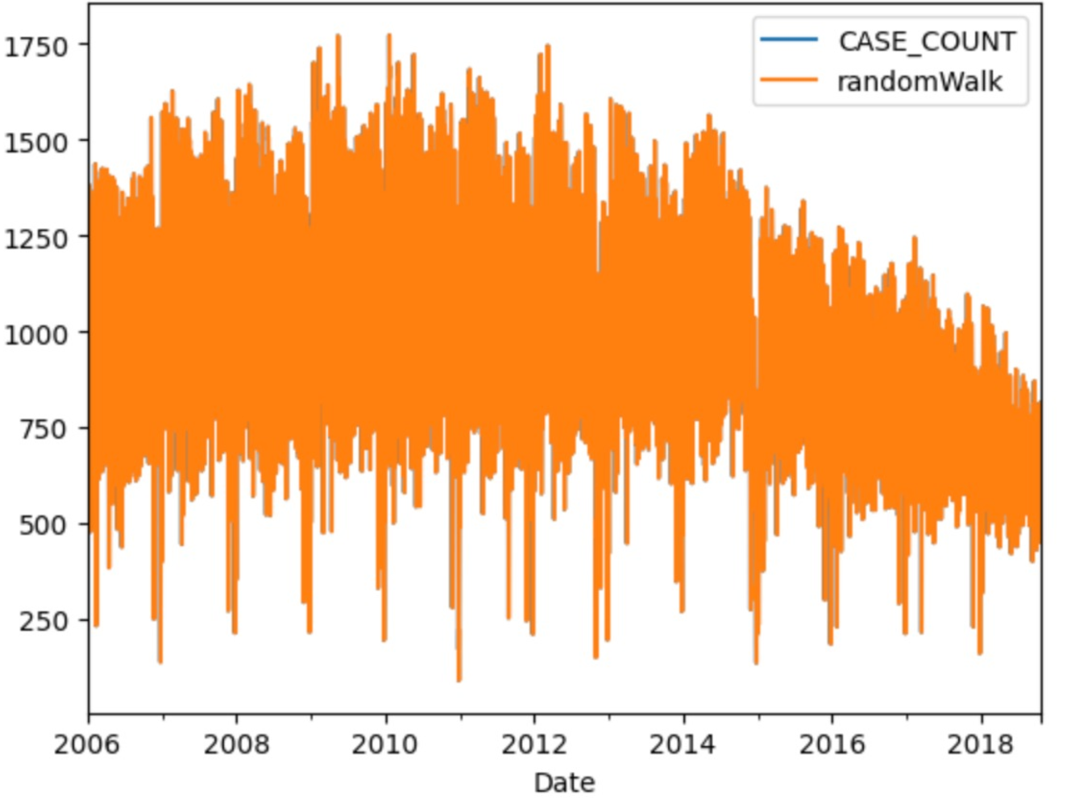
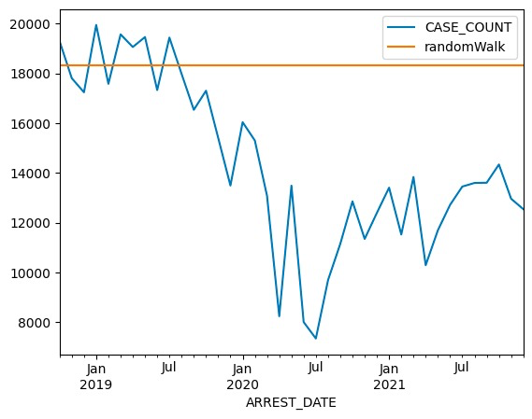
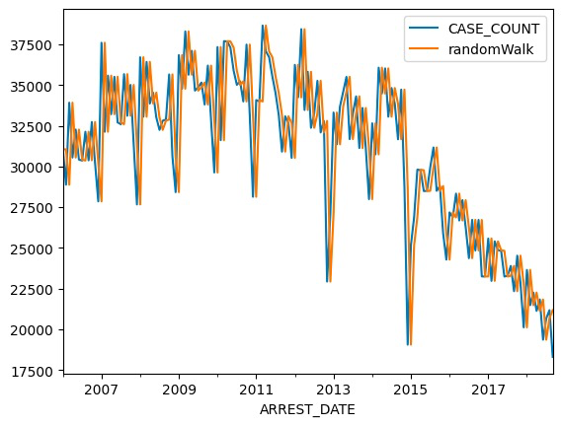
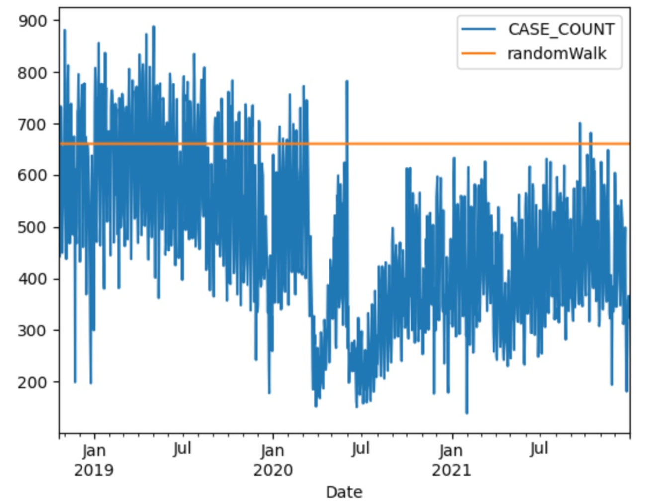
RandomWalk
RMSE
244.37
Notes:
diarios

Slide 23
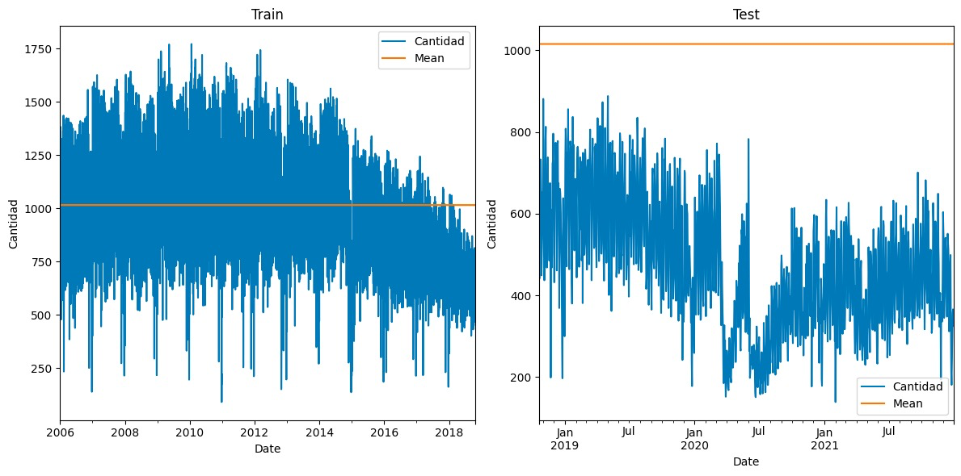
Mean
RMSE
564.61
Notes:
diarios

Slide 24
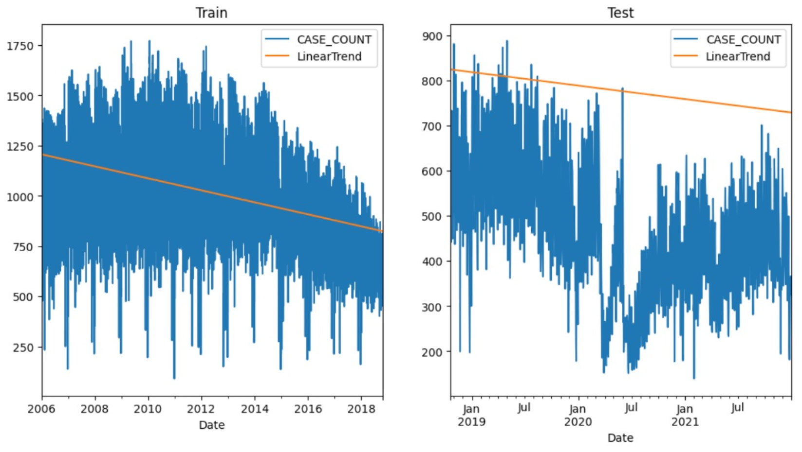
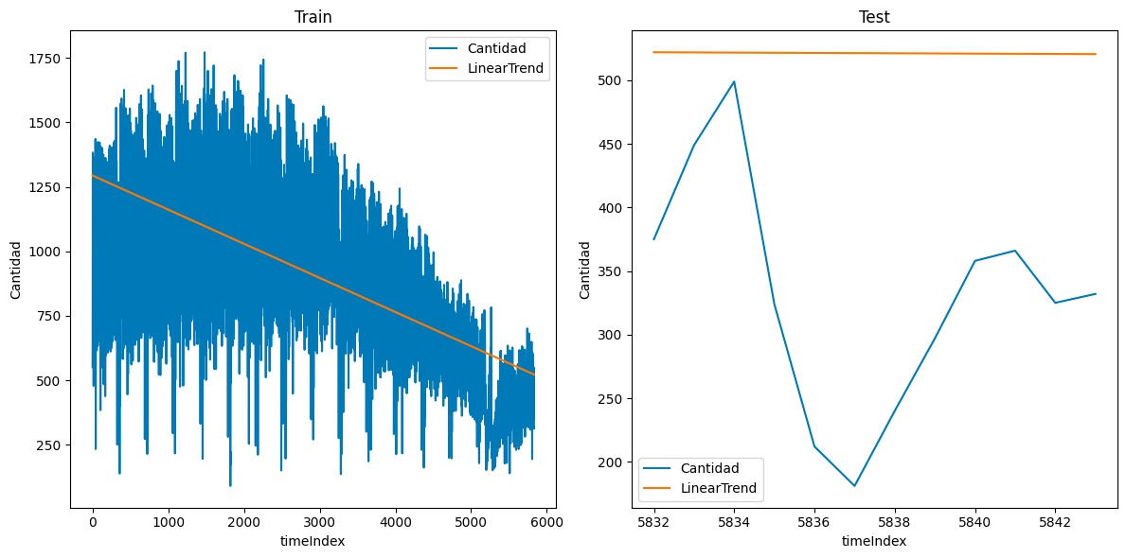
Linear Trend
RMSE
336.57
Notes:
diarios

Slide 25
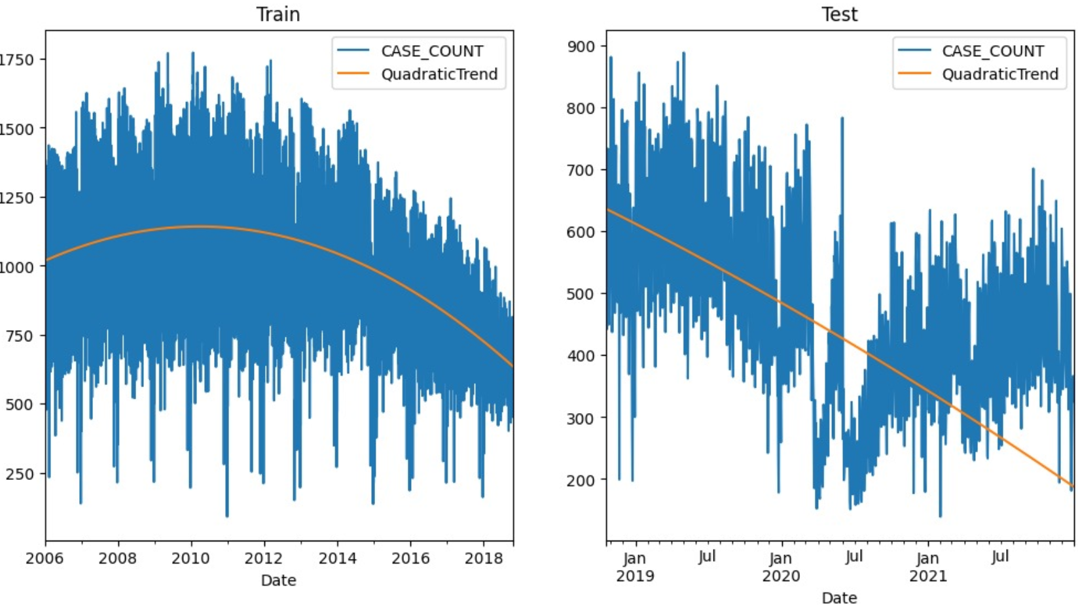
Quadratic Trend
RMSE
157.44
Notes:
diarios

Slide 26
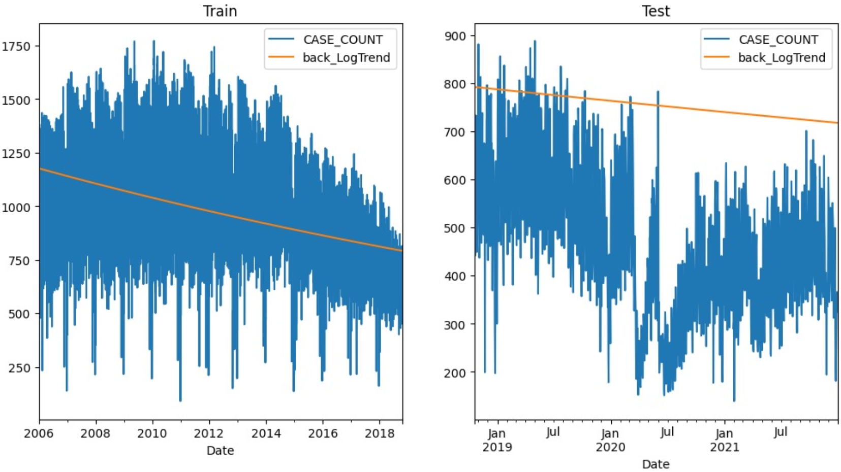
Log Trend (Back Transformed)
RMSE
317.40
Notes:
diarios

Slide 27
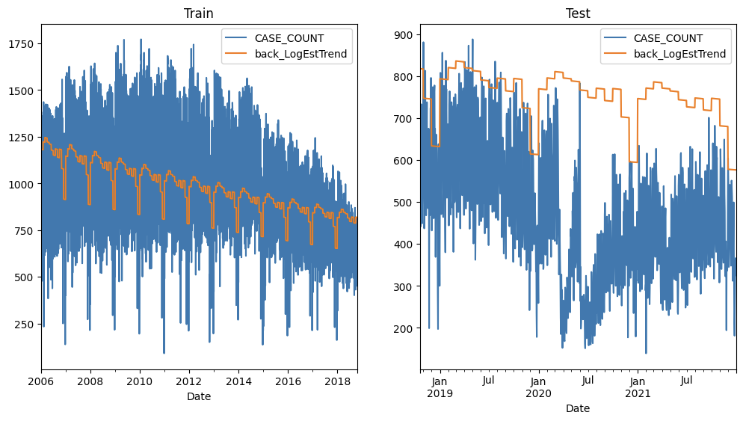
Transformación Log + Est. Mensual
RMSE
318.61
Notes:
diarios

Slide 28
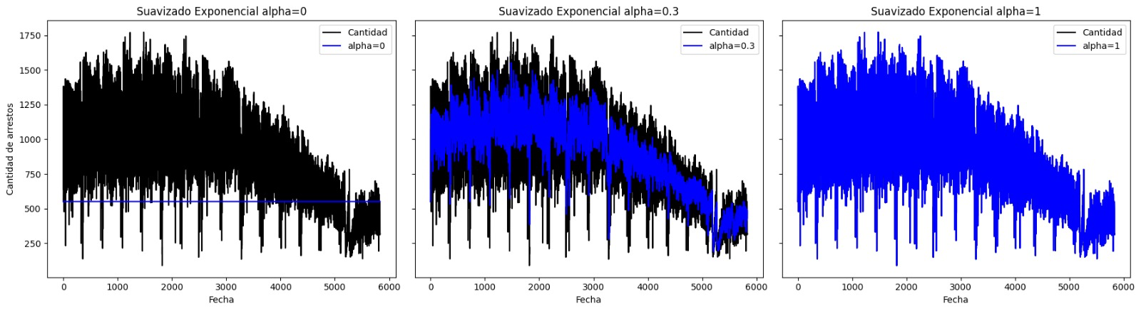
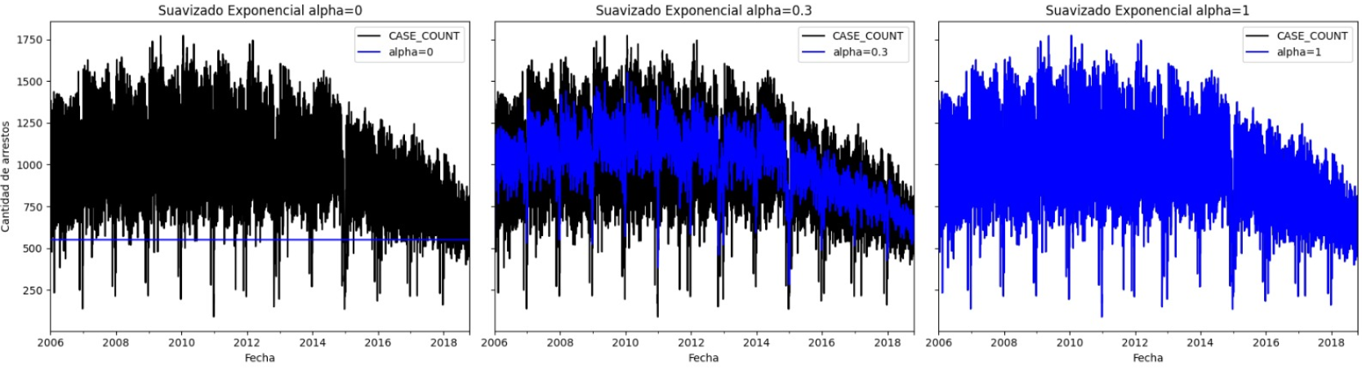
Simple Smoothing
RMSE
174.34 256.31 244.37
Notes:
diarios

Slide 29
05
ARIMA, Redes y Prophet
Notes:
Bruno

Slide 30
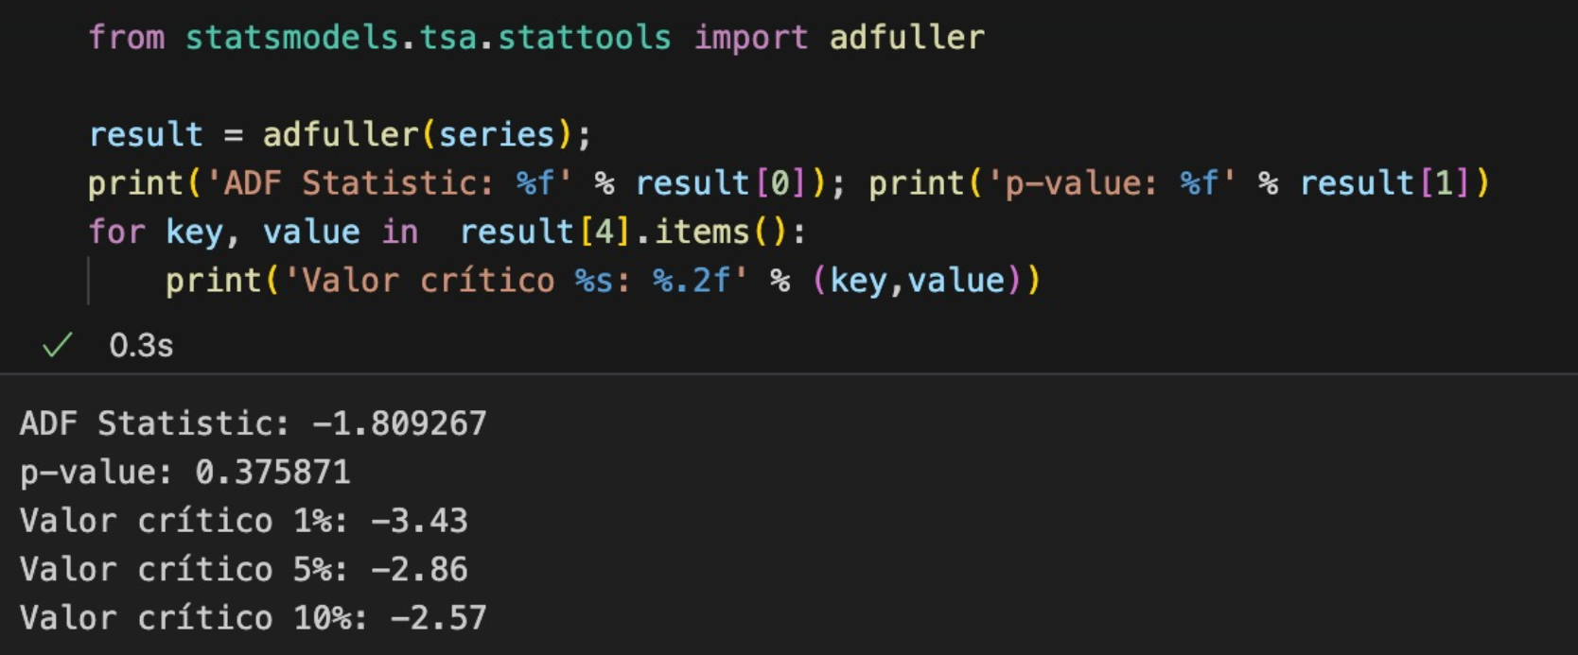
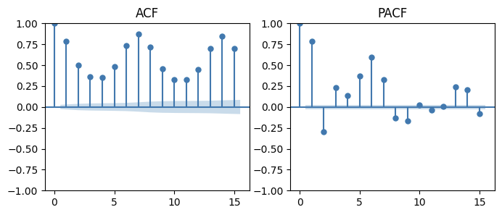
¿Es estacionaria?
p-valor > 0.05 indica que NO es estacionaria.

Slide 31
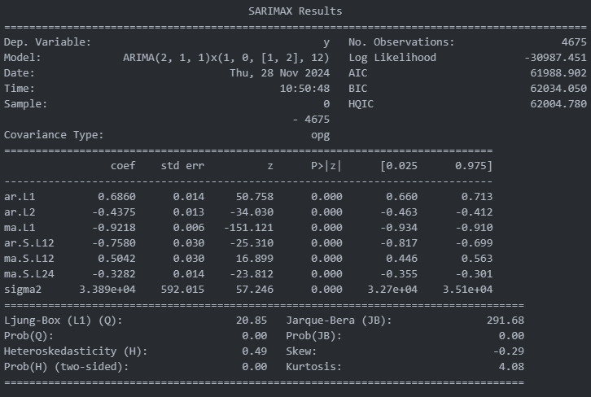
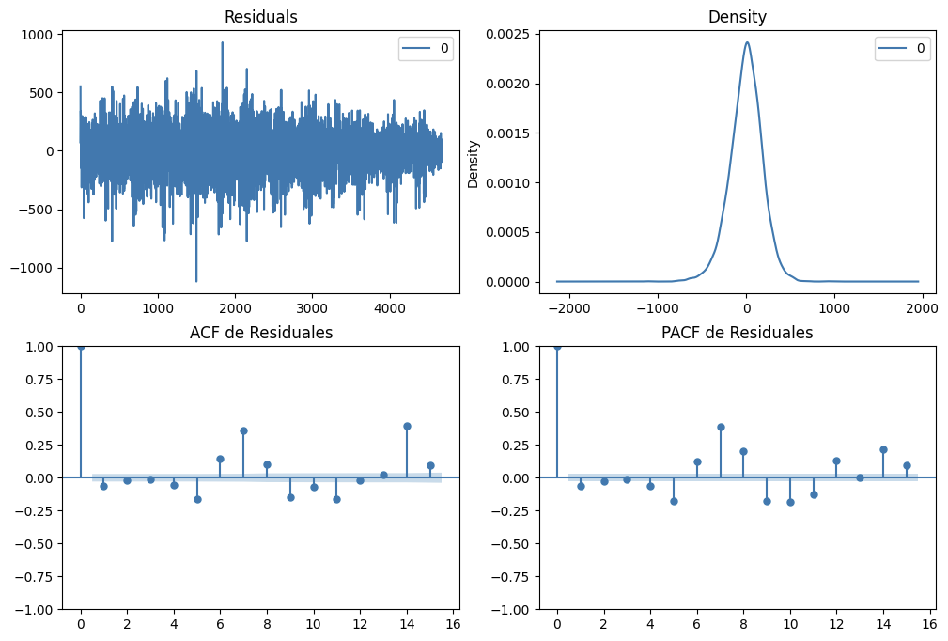
Modelo ARIMA - Diario
Notes:
No tenemos metricas porque no corrieron las predicciones, por eos vamos a semanal

Slide 32
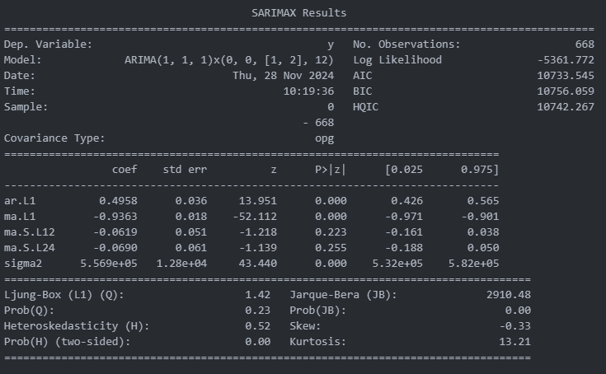
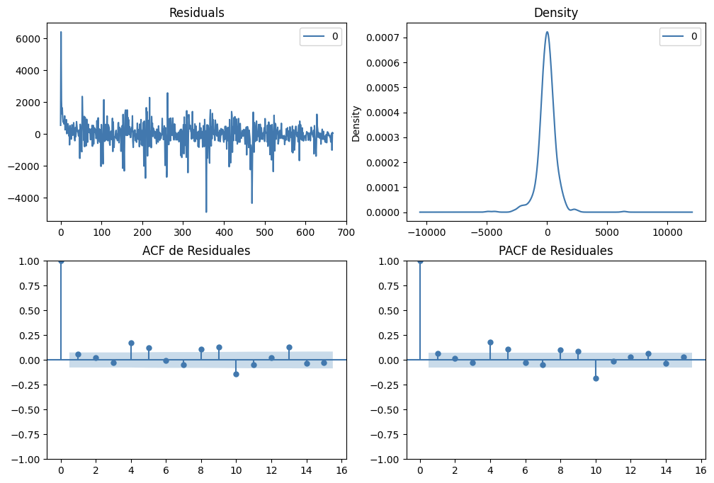
Modelo ARIMA - semanal

Slide 33
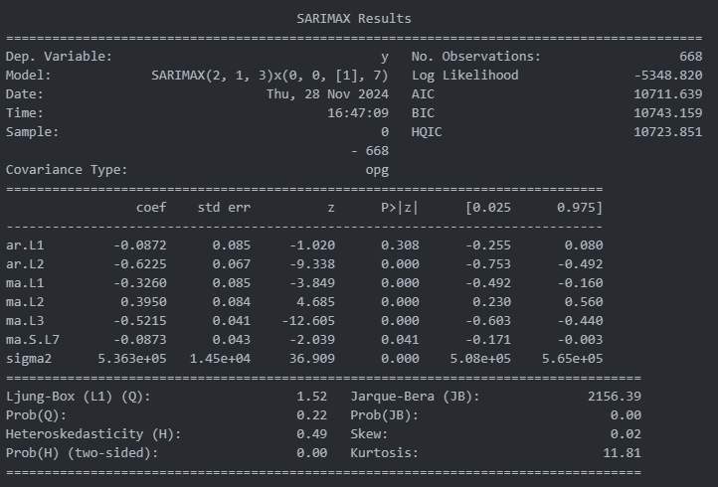
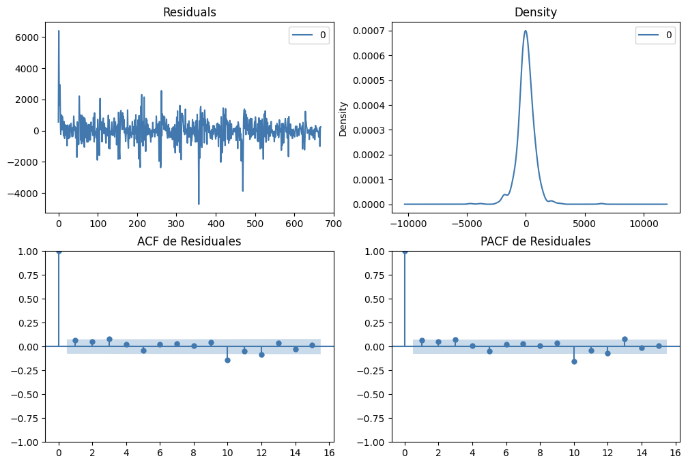
Modelo ARIMA - semanal (ajuste manual)

Slide 34
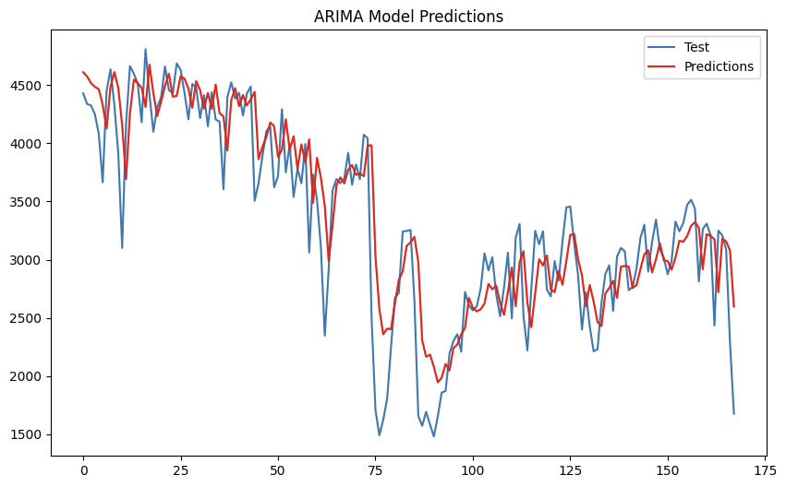
Predicciones - semanal
Test RMSE: 396.655
Notes:
semanal
Tarda menos
Residuos se entiende mejor (hay menos autocorrelacion)
Aic da mucho menor

Slide 35
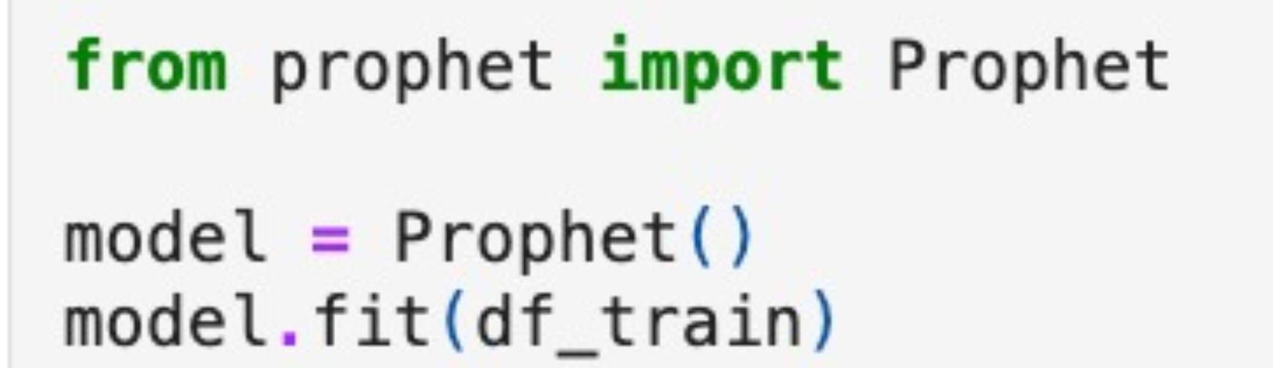
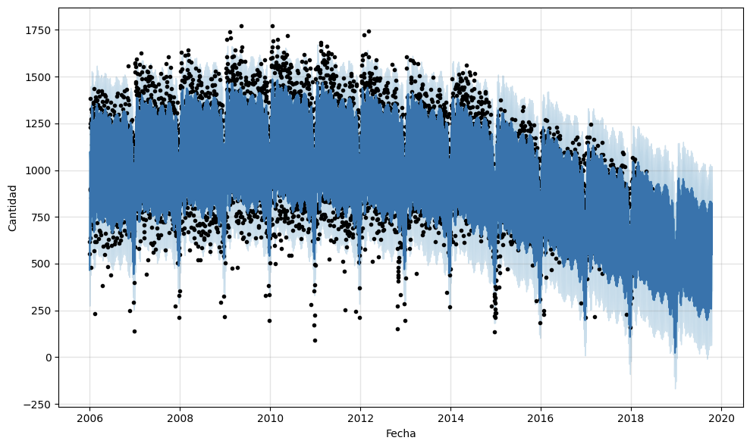
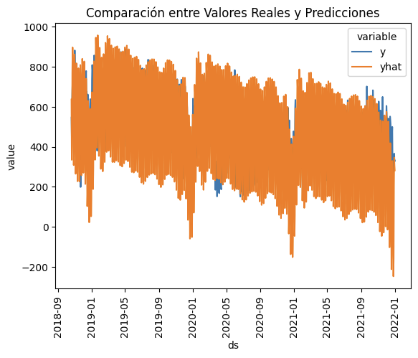
Modelo PROPHET - diario
Test RMSE: 188.63

Slide 36
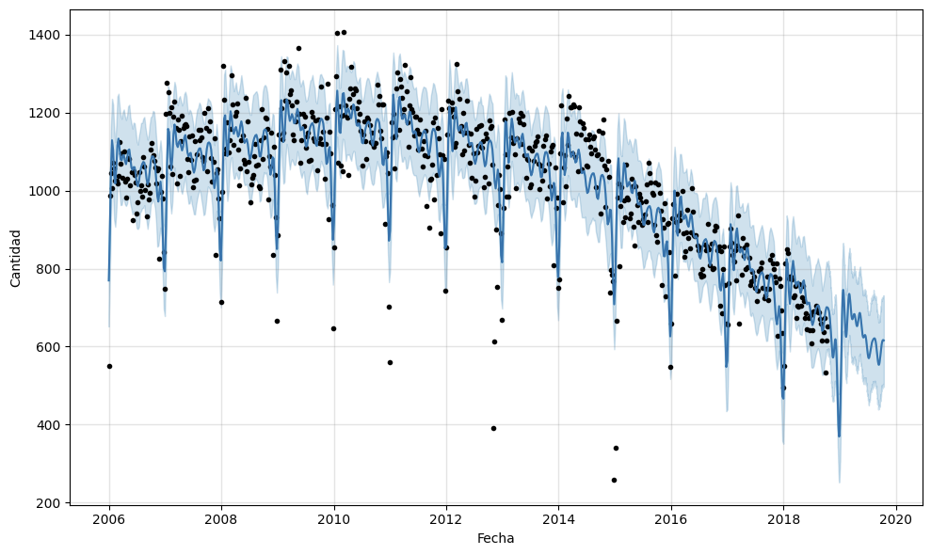
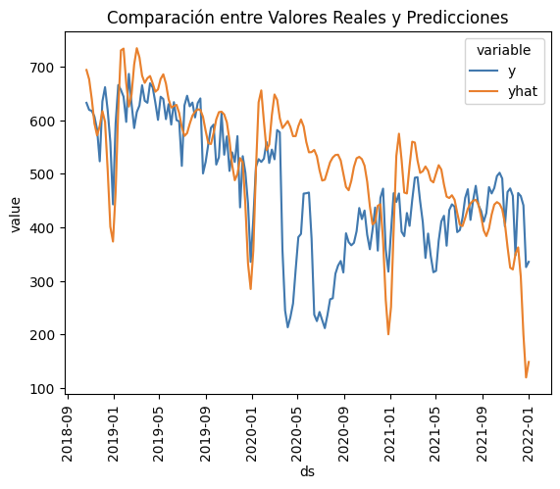
Modelo PROPHET - semanal
Test RMSE: 857.7

Slide 37
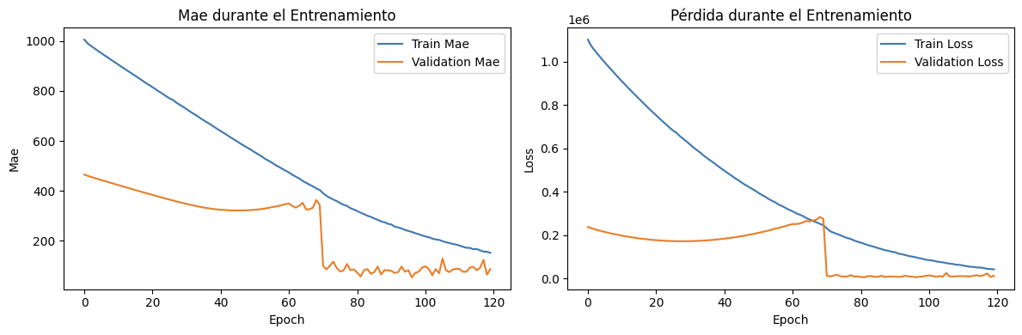
Redes Neuronales

Slide 38
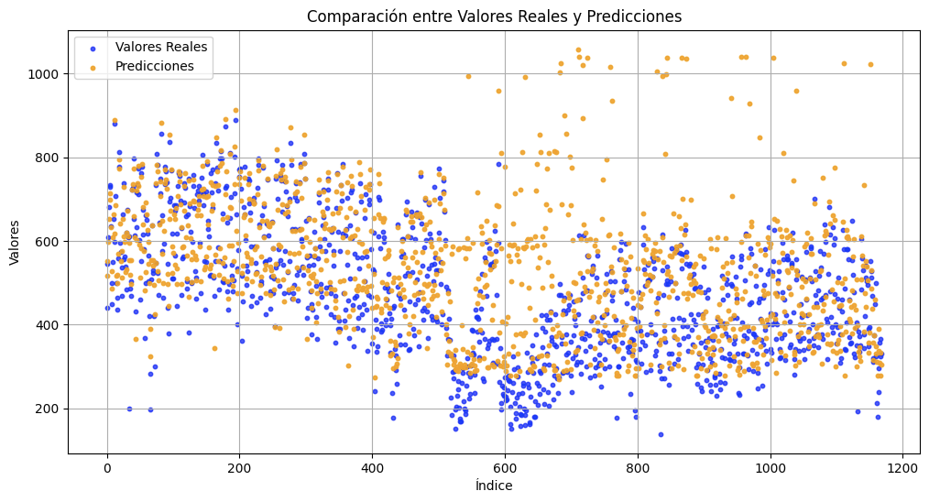
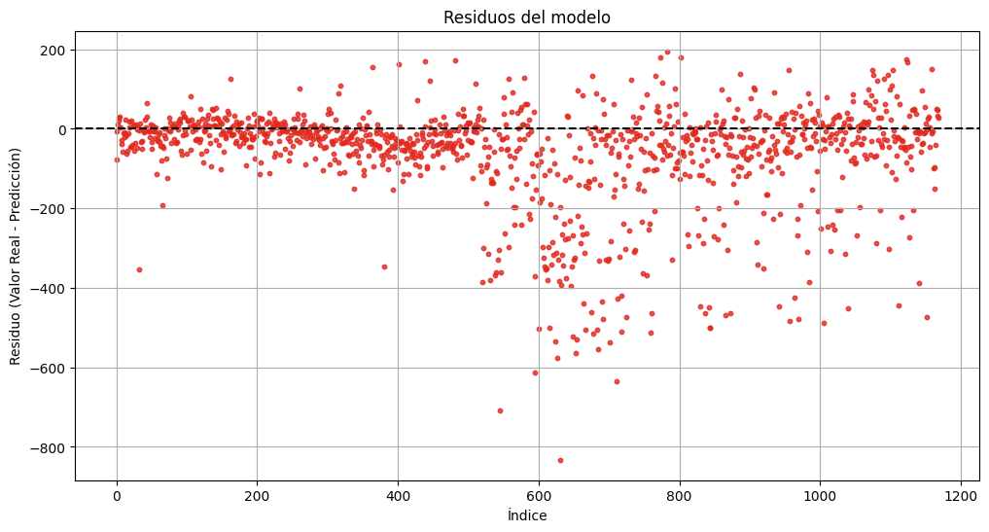
Redes Neuronales
RMSE: 143.7875

Slide 39
Deploy
Prophet semanal se guarda en Pickle. Flask, Html y Css para la aplicación
https://predictivoavanzado-hoxf.onrender.com/
Notes:
Prophet semanal → pickle Flask , html, css

Slide 40
06
Conclusiones

Slide 41
Conclusiones Generales
Redes neuronales es el mejor modelo para predecir, hasta la pandemia
Tendencia a la baja en la cantidad de arrestos
Posibilidad de reorganizar las fuerzas policiales según predicciones
Análisis semanales como herramienta frente a la cantidad de datos
Notes:
Ine

Slide 42
Próximos pasos
Partir el dataset y crear dos modelos diferentes
Uno para antes de la pandemia
Uno para después de la pandemia
Analizar si mejora el rendimiento
Notes:
Ine

Slide 43
¡Muchas gracias!

